Slide 1




Slide 2
Repositório GitHub

Slide 3
https://github.com/hugo0691/Grupo3-Dataops

Slide 4
Metadados

Slide 5
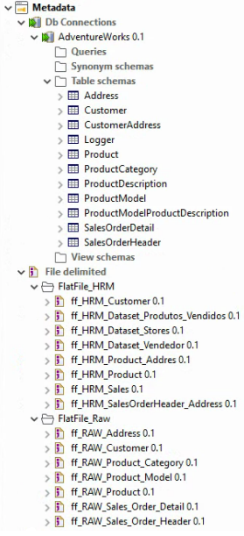
Criamos uma conexão com o banco de dados AdventureWorks, e utilizamos as tabelas do bando como origem para os processos da camada RAW. Nesses processos, não houveram tratamento ou manipulação, apenas a extração dos dados brutos.
A estrutura Flatfile_HRM, contém os arquivos já harmonizados. São as origens dos processos da camada curated, e os destinos dos processos da camada harmonized. Esses já possuem tratamentos.
A estrutura Flatfile_Raw, contém os arquivos com dados brutos. São as origens dos processos da camada harmonized, e os destinos dos processos da camada raw.

Slide 6
Jobs

Slide 7
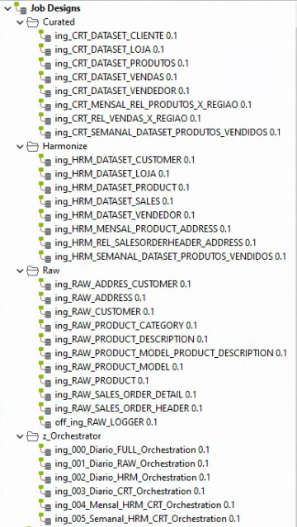
Foi criado um folder distinto para cada uma das camadas.
A nomenclatura dos processos foi padronizada, indicando se é um processo de ingestão, a camada a qual está associado, o tipo de carga, assunto e quando o processo não é diário trás no nome a periodicidade.
Também foi criado um folder de processos de orquestração, responsáveis pela execução da malha.

Slide 8
RAW

Slide 9
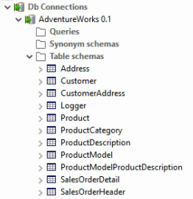
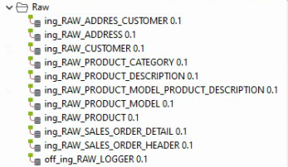
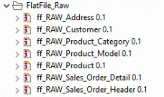
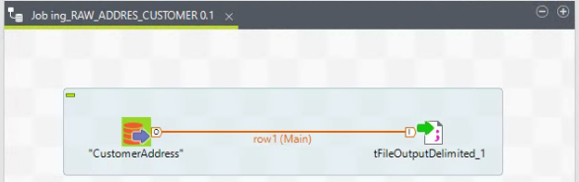
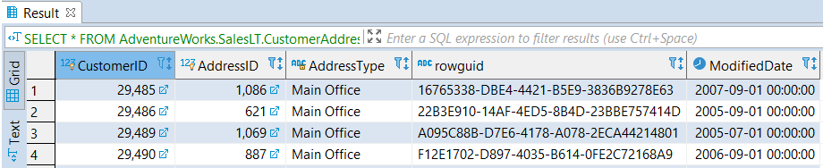
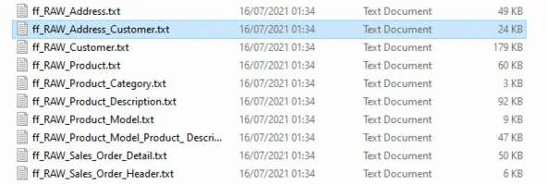
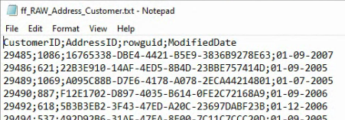
Origem
Database
Destino Arquivos RAW
Um dos processos RAW criados
Arquivos gerados
Dados na Origem
Dados no destino

Slide 10
Harmonized

Slide 11
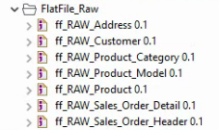
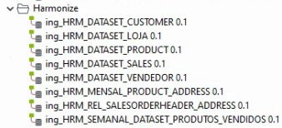
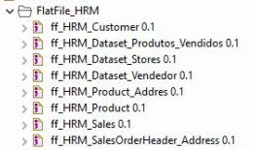
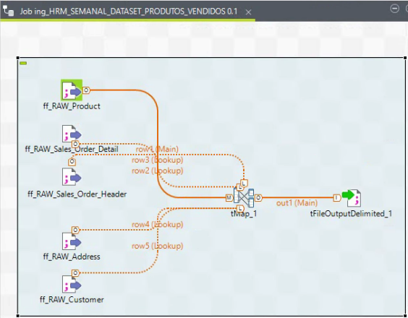
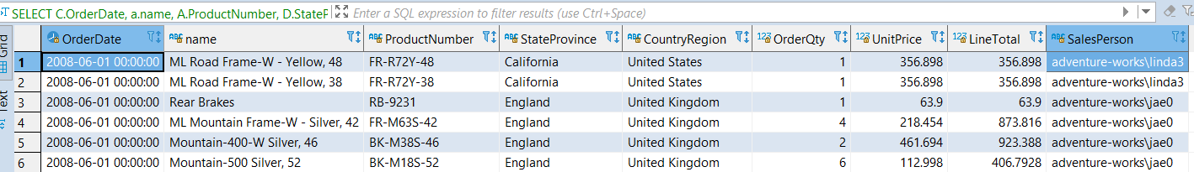
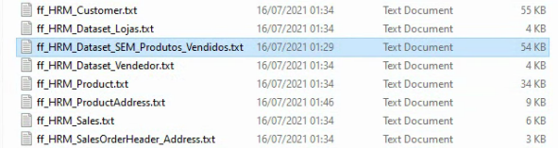
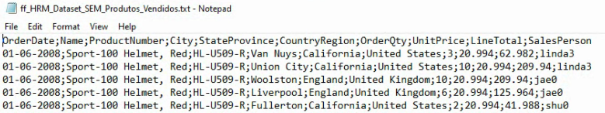
Origem
Arquivos RAW
Destino Arquivos HRM
Um dos processos HRM criados
Dados na Origem
Arquivos gerados
Dados no destino

Slide 12
Curated

Slide 13
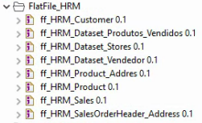
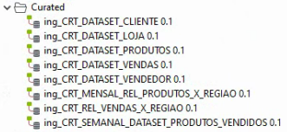
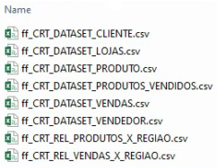
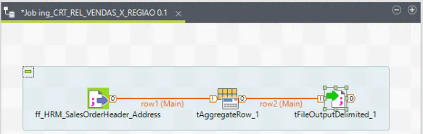
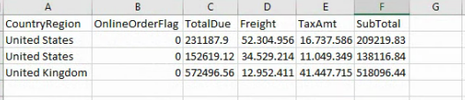
Origem
Arquivos HRM
Destino Arquivos CRT
Um dos processos CRT criados. Neste caso, realizamos uma agregação, para sumarizar os valores das vendas.
Dados contidos no relatório

Slide 14
Orchestration

Slide 15
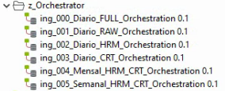
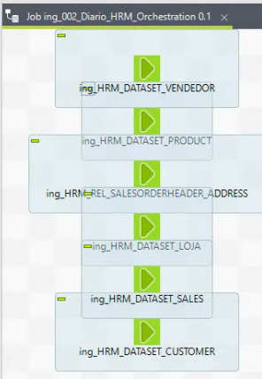
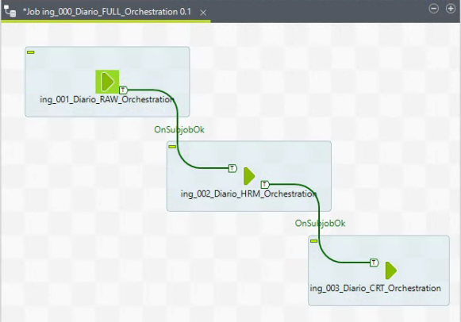
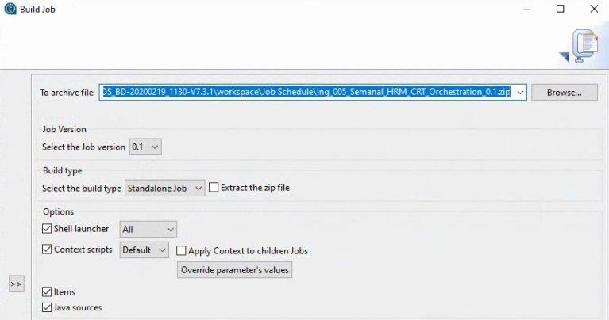
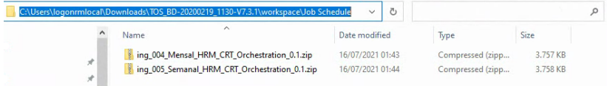
Jobs de orquestração que foram criados
Cada job, contém todos os Jobs que serão executados, neste caso, todos os Jobs HRM diário. Aplicamos a logica em que todos os Jobs de sua respectiva camada executem paralelamente.
O job com prefixo: “000_Periodicidade_FULL” é responsável por executar toda a malha, de acordo com a periodicidade. Neste caso, todos Jobs com carga diária são processados quando este é executado. Aplicamos uma logica em que cada camada executa separadamente, e o processo passa para a próxima camada apenas quando há a validação de que todos os subjobs obtiveram êxito em sua execução.

Slide 16
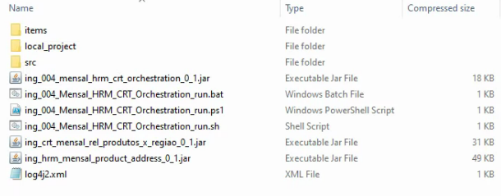
Criamos um diretório que armazenará os Jobs agendados, e nesse diretório incluímos os arquivos executáveis através do próprio Talend.
Podemos criar as rotinas de agendamento para a execução desses arquivos .batch

Slide 17
Outputs

Slide 18
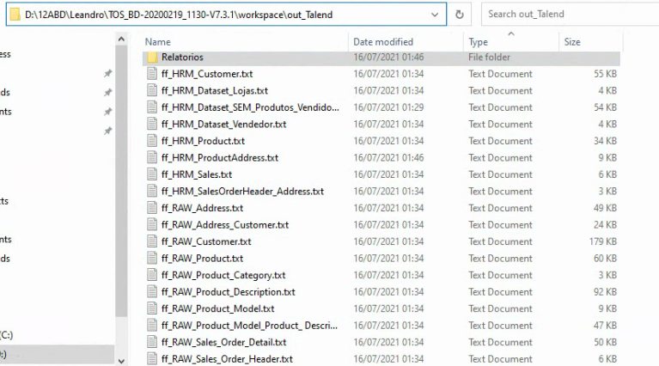
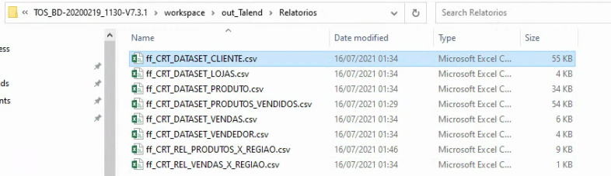
Arquivos oriundos das execuções dos Jobs de Raw e Harmonized
Anexo com todos os arquivos
Arquivos oriundos das execuções dos Jobs de Curated

Slide 19
Datasets e Relatórios

Slide 20
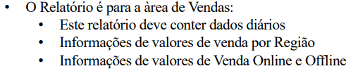

Slide 21
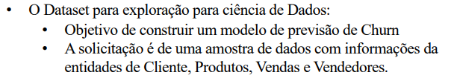
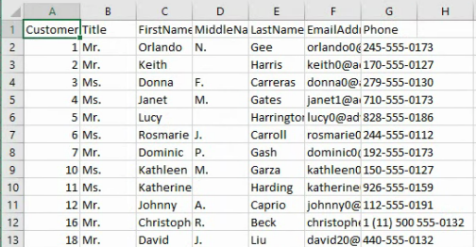
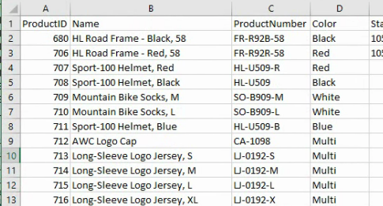

Slide 22
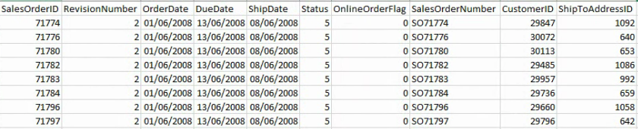
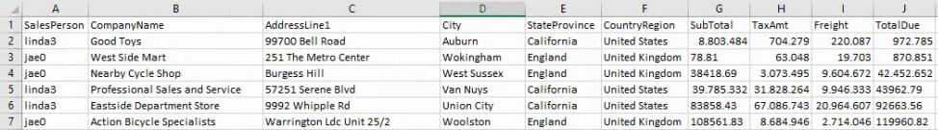

Slide 23
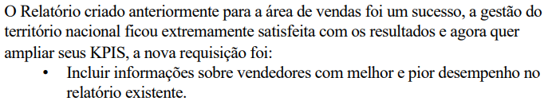
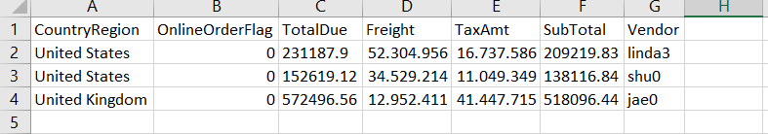

Slide 24
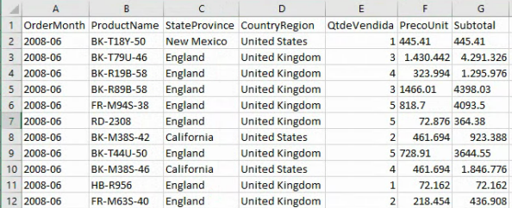

Slide 25
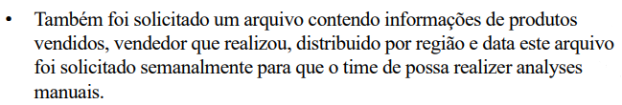
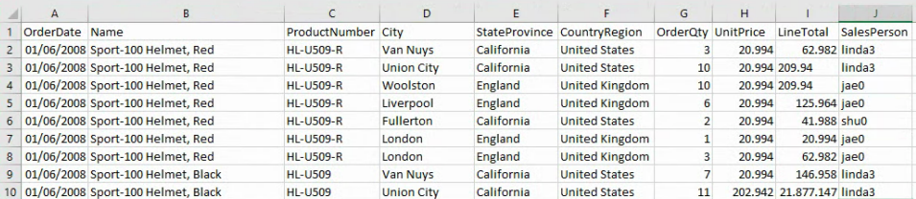

Slide 26
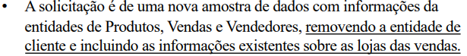

Slide 27
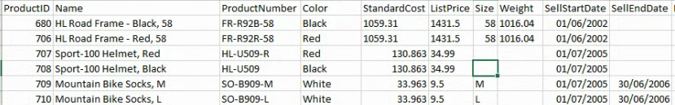
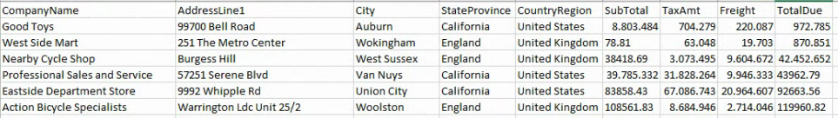

Slide 28
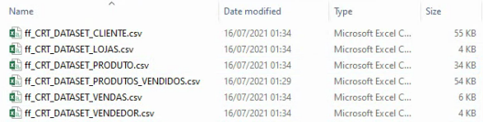
Todos os datasets foram separados conforme a solicitação do time de datascience.

Slide 29

